Slide 1
Snart börjar…
Demo av version 2.39
Mötet spelas in. Inspelningen och chatten kommer läggas upp på ladokkonsortiet.se.
Vill du vara anonym?
Stäng av kamera och mikrofon. Skicka direktmeddelanden i chatten till Moa Eriksson.

Slide 2
Demo av version 2.39
Klara Nordström, användarstöd och kommunikation
Moa Eriksson, användarstöd och kommunikation
8 mars 2024

Slide 3
Detta kommer demonstreras
Ändringslogg för e-postaviseringar till studenter
Förbättringar i tillgodoräknande
Förbättringar i bevis

Slide 4
Andra förbättringar
Tillgodoräknande
När kurs väljs som grund för tillgodoräknande går det nu även att välja tidigare kursversioner.

Slide 5
Andra förbättringar
Studieavgifter
Nu går det att ange transaktionsdatum och ören vid åtgärden Inbetalning, Stipendium och Återbetalning.

Slide 6
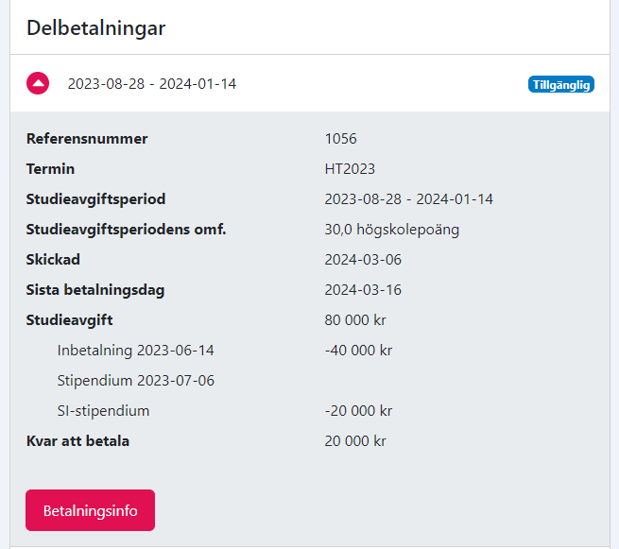
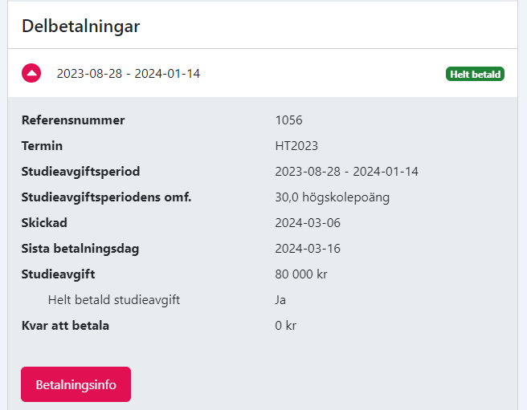
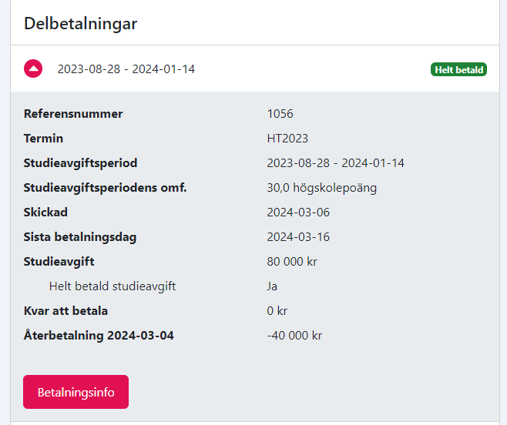
Andra förbättringar
Studieavgifter
Nu går det att ange transaktionsdatum och ören vid åtgärden Inbetalning, Stipendium och Återbetalning.
Studenter kan nu se all information om transaktioner och transaktionsdatum i Ladok för studenter och på betalningsbekräftelsen.

Slide 7
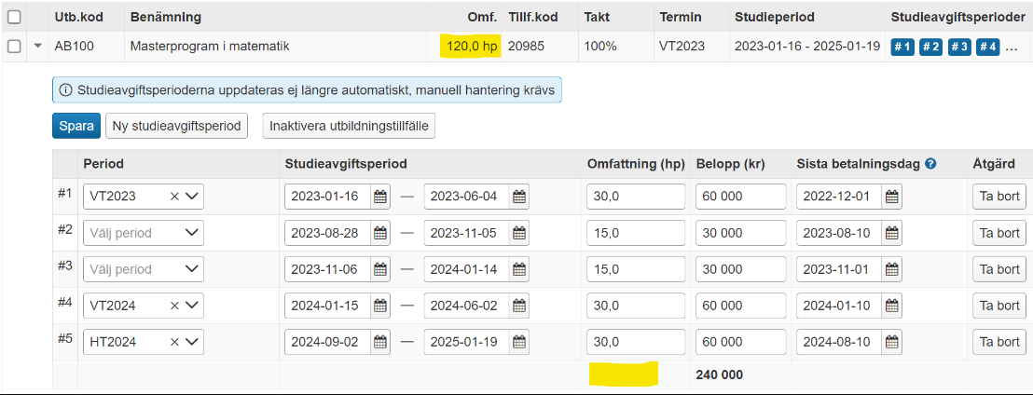
Andra förbättringar
Studieavgifter
Nu går det att ange transaktionsdatum och ören vid åtgärden Inbetalning, Stipendium och Återbetalning.
Studenter kan nu se all information om transaktioner och transaktionsdatum i Ladok för studenter och på betalningsbekräftelsen.
I vyn för aktivering av utbildningstillfällen summeras nu omfattningen av ett tillfälles alla studieavgiftsperioder.

Slide 8
Andra förbättringar
Studieavgifter
Nu går det att ange transaktionsdatum och ören vid åtgärden Inbetalning, Stipendium och Återbetalning.
Studenter kan nu se all information om transaktioner och transaktionsdatum i Ladok för studenter och på betalningsbekräftelsen.
I vyn för aktivering av utbildningstillfällen summeras nu omfattningen av ett tillfälles alla studieavgiftsperioder.
Innehållet i rullistan för sökparametern "Typ" är nu sorterat i samma ordning som för övriga sökparametrar. Först kurspaketering sedan fristående kurs.

Slide 9
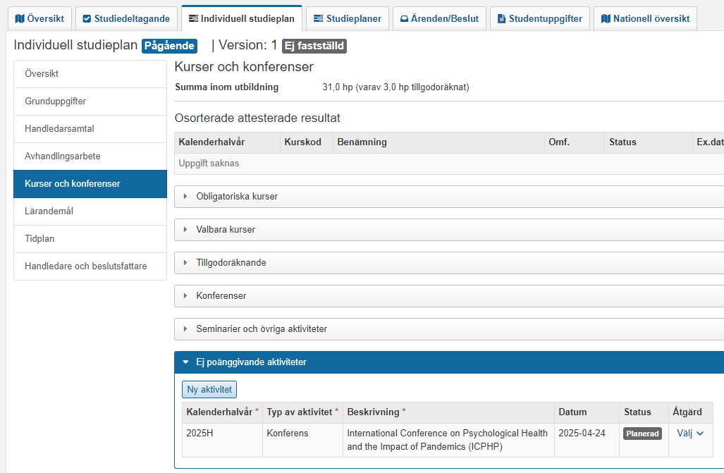
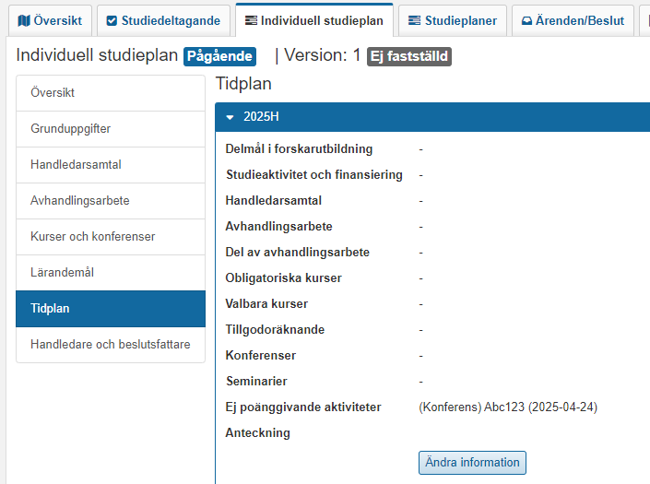
Andra förbättringar
Individuell studieplan
I fliken "Kurser och konferenser" är det nu möjligt att lägga till och visa ut "Ej poänggivande aktiviteter". Gäller både Ladok för personal och Ladok för studenter.

Slide 10
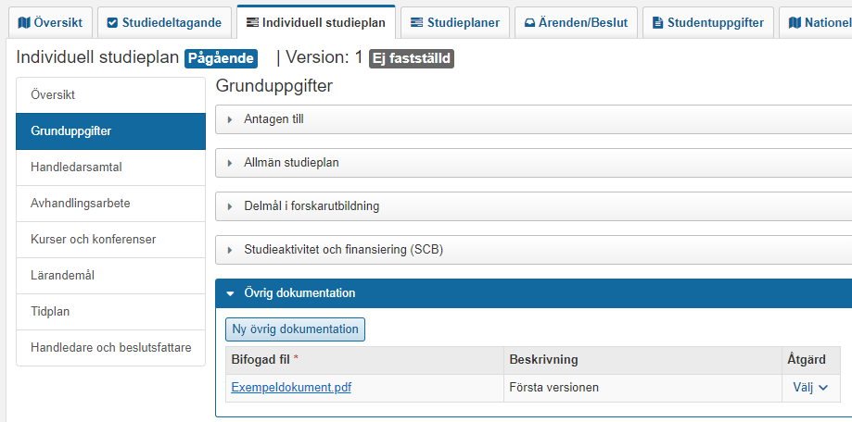
Andra förbättringar
Individuell studieplan
I fliken "Kurser och konferenser" är det nu möjligt att lägga till och visa ut "Ej poänggivande aktiviteter". Gäller både Ladok för personal och Ladok för studenter.
I fliken Grunduppgifter finns nu en ny panel, "Övrig dokumentation", där en pdf och beskrivningstext kan läggas in. Gäller både Ladok för personal och Ladok för studenter.

Slide 11
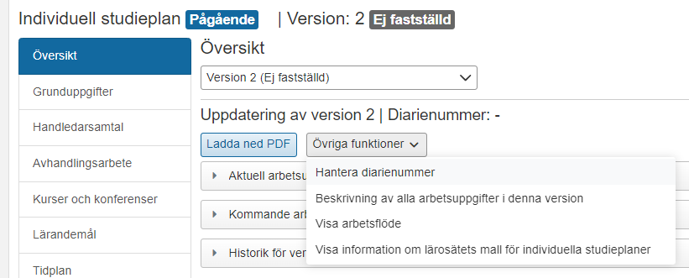
Andra förbättringar
Individuell studieplan
I fliken "Kurser och konferenser" är det nu möjligt att lägga till och visa ut "Ej poänggivande aktiviteter". Gäller både Ladok för personal och Ladok för studenter.
I fliken Grunduppgifter finns nu en ny panel, "Övrig dokumentation", där en pdf och beskrivningstext kan läggas in. Gäller både Ladok för personal och Ladok för studenter.
Valen "Hantera diarienummer", "Beskrivning av alla arbetsuppgifter i denna version”, "Visa arbetsflöde” och ”Visa information om lärosätets mall för individuella studieplaner” har samlats i en utfällbar meny i översiktsfliken.

Slide 12
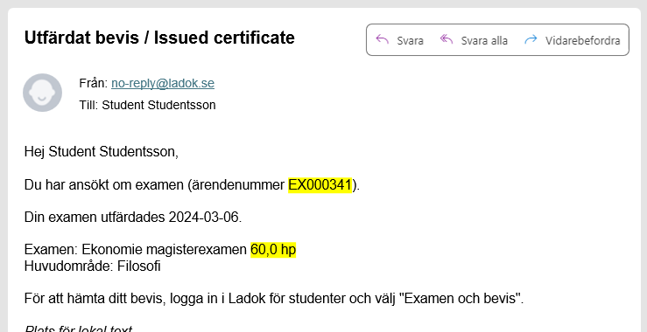
Andra förbättringar
Examen
Tidigare menyvalet "Bevisinformation" under Systemadministration har bytt namn till "Bevis" och har nu tre undermenyer där de tidigare flikarna finns. Vyn för lärosätesspecifika texter för avisering till student gällande bevis har ligger nu under Konfiguration - Lokala texter.
Nu finns alltid omfattningsvärde och hänvisning till ärende i avisering till student vid utfärdande av bevis.

Slide 13
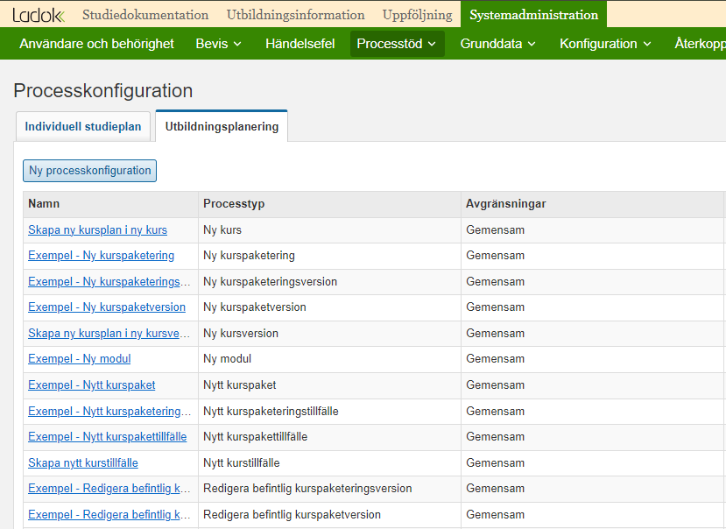
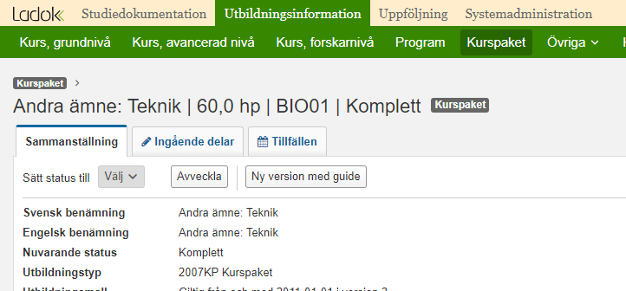
Andra förbättringar
Processtöd: Nu är det möjligt att skapa en egen processkonfiguration för "Ny version av kurspaket” samt ”Redigera befintlig kurspaketversion”, som är separat från kurspaketering.

Slide 14
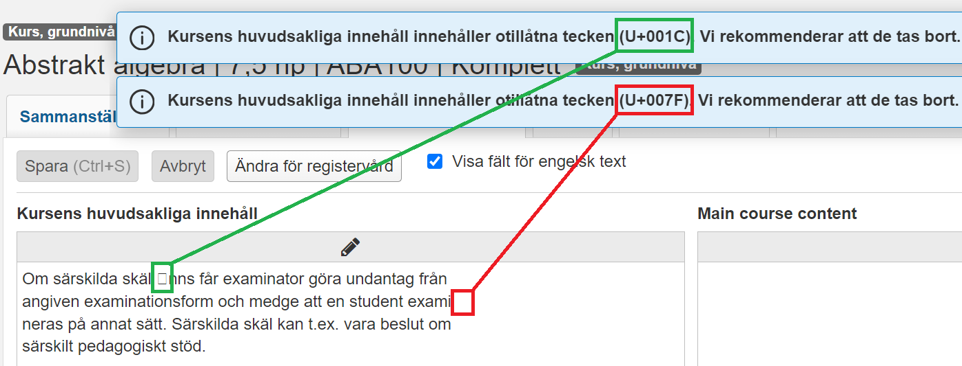
Andra förbättringar
Processtöd: Nu är det möjligt att skapa en egen processkonfiguration för "Ny version av kurspaket” samt ”Redigera befintlig kurspaketversion”, som är separat från kurspaketering.
Utbildningsinformation: Nu varnas användare om ogiltiga tecken som följer med när en användare kopierar och klistrar in text från olika källor, till exempel pdf- eller Word-dokument.

Slide 15
Ändringar rörande behörigheter
Individuell studieplan: Nu behöver användare inte längre behöver systemaktiviteten "Kataloginformation: Läsa information" för att läsa ISP.
Behörighet: På startsidan och menyn för Studiedokumentation döljs nu de sökrutor som användaren inte har behörighet till. Gäller dessa sökrutor:
Startsida: Sök student
Startsida: Sök kurstillfälle
Meny: Sök kurskod
Meny: Sök personnummer

Slide 16
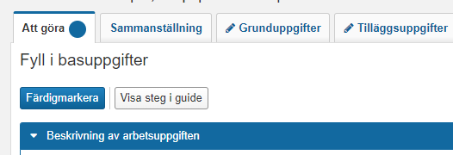
Viktiga rättningar
Medarbetarrättigheter: Det fungerar återigen att ändra kursrättigheter även i de fall rättigheten gäller en tidigare kursversion.
Processtöd: Nu stödjer "Visa steg i guide" mer komplexa flöden, till exempel parallella flöden.

Slide 17
DEMO

Slide 18
Ändringslogg för e-postaviseringar till studenter

Slide 19
Tillgodoräknande
E-postavisering vid beslut
Borttagna tillgodoräknanden visas i Ladok för studenter
Understatus visas i Ladok för studenter

Slide 20
Bevis
Obligatoriskt steg för e-post i studentens bevisansökan
Understatus visas i Ladok för studenter
Rättelse/ändring av bevisbenämning och precisering

